Slide 1
Коммуникативные игры в совместной деятельности педагога-психолога и обучающихся с ТМНР,РАС
Педагог-психолог
ГКОУ школы-интерната №2 г.Сочи
Синицына Е.Н.

Slide 2
Основные функции и направления работы педагога-психолога при обучении ребенка с РАС, ТМНР
Комплексная диагностика
Коррекционно-развивающее
Консультативное
Просветительское
Профилактическое
.

Slide 3
Особенности обучающихся с ТМНР и РАС
Одним из главных нарушений, препятствующим успешному развитию, адаптации и социализации ребёнка с РАС в обществе является: отсутствие потребности и способности к общению, проявляющиеся в виде уклонения от контакта, отставании или отсутствии разговорной речи, неспособности начать или поддержать разговор, отсутствие диалоговых форм взаимодействия, непонимание своих и чужих переживаний, дисгармоничность когнитивного развития и другие специфические особенности.
Для обучающихся с ТМНР характерны нарушения психических функций: мышления и речи, памяти и внимания, моторики, эмоционально-волевой сферы. Понимание речи ограниченно бытовым уровнем, часто используется жестовое подкрепление. Собственная речь представлена вокализациями, звукокомплексами, голосовыми реакциями, криком. Для

Slide 4
Коммуникативные игры и упражнения
С помощью коммуникативных игр у детей:
снимаются телесные зажимы;
происходит эмоциональная разрядка;
развиваются мимика и жестикуляция;
активизируется внимание;
формируются умения соблюдать очередность в игре и простые правила;
снижается тревожность.

Slide 5
Организация коррекционных занятий 1.Перед каждым занятием следует объяснить его цель: что будем делать, как, для чего. 2.Необходимо говорить четко, ясно, коротко и простыми словами. 3.Начинать занятие следует с разминки, далее организовать повторение (более легкое задание), затем переходить к новому материалу (более сложному заданию) и заканчивать выполнением заданий, которые не вызывают у ребенка особых затруднений. 4. Через каждые 5—7 мин занятия целесообразно проводить физминутки, используя упражнения на расслабление, формирование правильной осанки, упражнения для глаз.

Slide 6
Организация коррекционных занятий 5. Соотношение известного материала и нового материала может составлять 75% к 25%. 6. Предоставить возможность ученику самому выбрать оптимальный темп деятельности; установки всех заданий давать не на скорость, а на качество. 7.Оценивать работу, отмечая правильность выполнения и допущенные ошибки, объясняя, как их нужно исправить. Любые замечания должны быть поддерживающими и конструктивными. 8. Поощрять инициативу детей, интерес, желание задавать вопросы, обратиться за помощью.

Slide 7
Визуальная поддержка
Представление о времени у детей часто не сформированы. Как правило, существует только «здесь» и «сейчас». Нужно развивать представления о последовательности событий и понятия «до» и «после», «сначала», «потом». Помочь в этом может визуальное «наглядное» расписание. Дети нуждаются в четком режиме дня и постоянстве той среды, что их окружает, им это дает ощущение уверенности и безопасности.

Slide 8
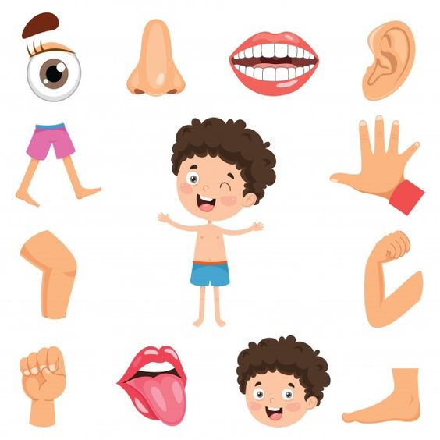
Визуальное расписание

Slide 9
Игры и упражнения с использованием предметов
Развитие навыка соблюдения очередности; Развитие умения совместной работы (получение совместного результата); Развитие умения концентрировать внимание на предмете, сверстнике
Развитие умения принимать и соблюдать правила.
Игры «Собери пирамиду», «Передай кубик», «Звони колокольчик» и др.

Slide 10
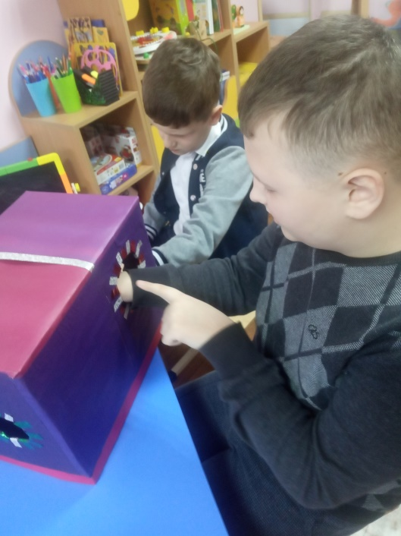
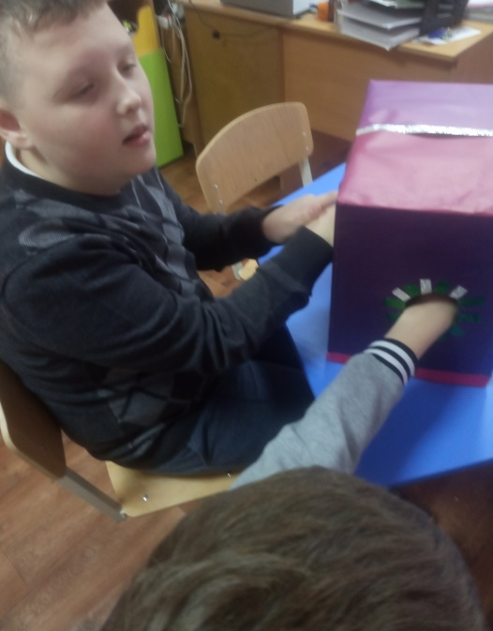
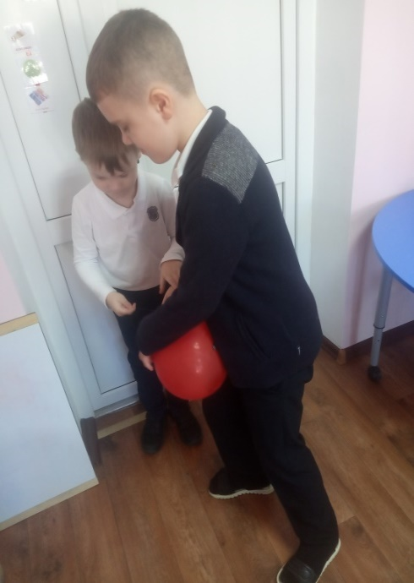

Slide 11
Игры с музыкальными игрушками и инструментами
С целью зрительно-слуховой стимуляции учим смотреть на предмет и отыскивать его взглядом. Эти игры позволяют привлечь и сосредоточить внимание детей на предмете, вызвать эмоциональные, двигательные, голосовые реакции на раздражители.
Игры «Музыкальный сундучок», «Что звучит?», «Где звучит?» и др.

Slide 12
Тактильные и двигательные игры
С целью развития тактильной чувствительности, умения подражать действиям взрослого, и обучения адекватному реагированию используются приёмы похлопывания по рукам и ладошкам, поглаживания, прикосновения, моторной стимуляции
( ритмичные хлопки).
Наиболее часто используем такие игровые упражнения: «Качели», «Лодочка», а также игры с пальчиками и ладошками. Это помогает детям понимать значение слов и действий, соотносить слова с названным предметом.

Slide 13
Упражнения с зеркалом
С целью зрительной стимуляции учим устанавливать визуальный контакт, рассматривать своё отражение в зеркале, проводим игровые упражнения на развитие выразительности лица («улыбаемся, нахмурились, рассердились, покажи язык, зубы, закрой глаза и открой глаза» и т. п.).
Учим узнавать по имени и показывать детей группы, находить на фотографии себя и детей; показывать части тела и лица на себе, на других детях, на кукле и на антропоморфных игрушках.
Упражнение «Солнечный зайчик», «Весёлый, грустный», «Уши, нос, глаза».

Slide 14
Игры с кинетическим песком
Совместные игры и упражнения учат детей договариваться, уступать друг другу, способствуют снижению эмоционального напряжения.
Способствуют обогащению тактильных ощущений, развитию мелкой моторики, концентрации внимания.

Slide 15
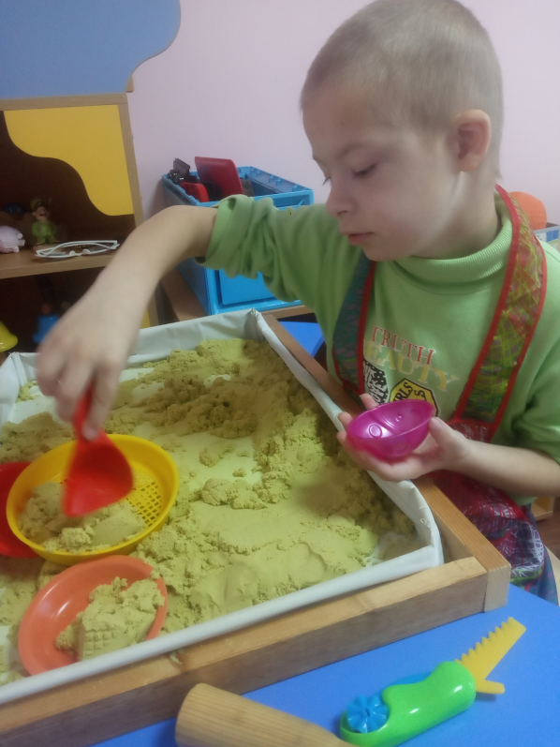
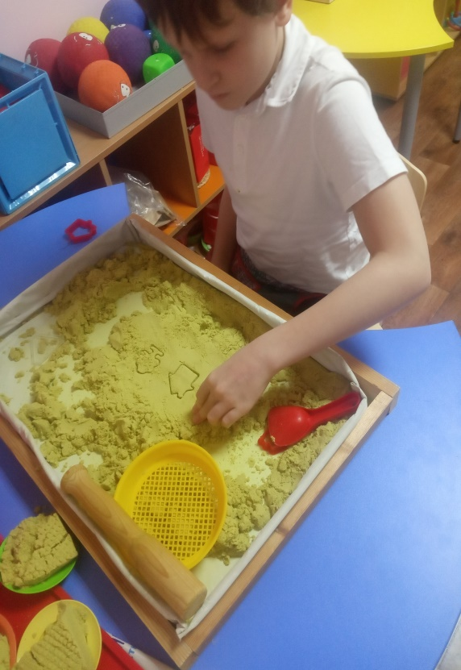
Игры с кинетическим песком

Slide 16
Совместное рисование
Совместное рисование — это особый метод, в ходе которого взрослый вместе с ребенком рисует различные предметы, ситуации из жизни ребенка и его семьи, разнообразные сюжеты из мира людей и природы. Такое рисование обязательно сопровождается эмоциональным комментарием.
Используется зеркальный или прозрачный мольберт. Дети могут находиться с одной стороны или напротив друг друга, если мольберт прозрачный. Рисуют совместный рисунок.

Slide 17
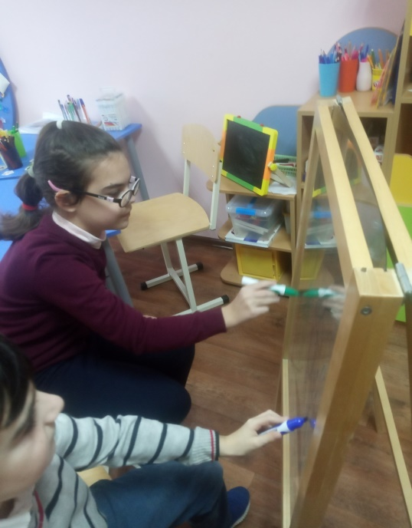
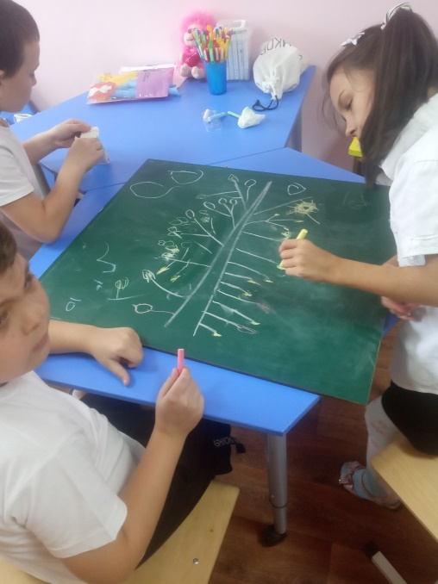
Совместное рисование

Slide 18
Использование специальных приемов в ходе совместного рисования
Использование наклеек, печатей, пластилина
«Салют»: на листе картона черного или темно-синего цвета наклеиваются звездочки, кружочки, треугольники различного цвета. Так быстро и эффектно руками самого ребенка «зажигается салют в ночном небе».
«Яблоня»: карандашами рисуем дерево — ствол и крону, либо заранее готовим аппликацию, а ребенок приклеивает красные, зеленые или желтые яблоки. При этом для разнообразия можно приклеить несколько яблок под деревом — они «уже созрели».

Slide 19
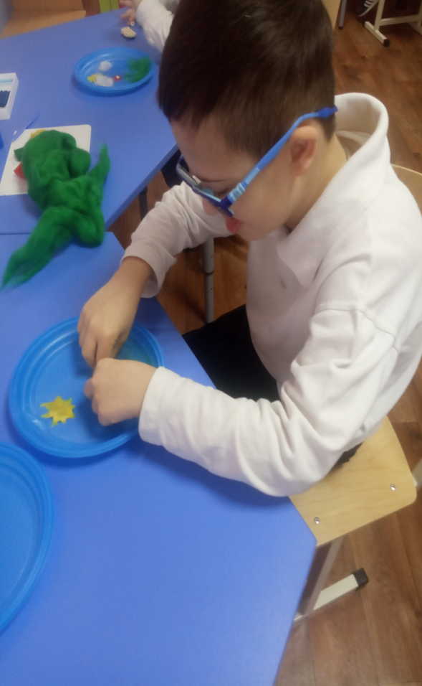
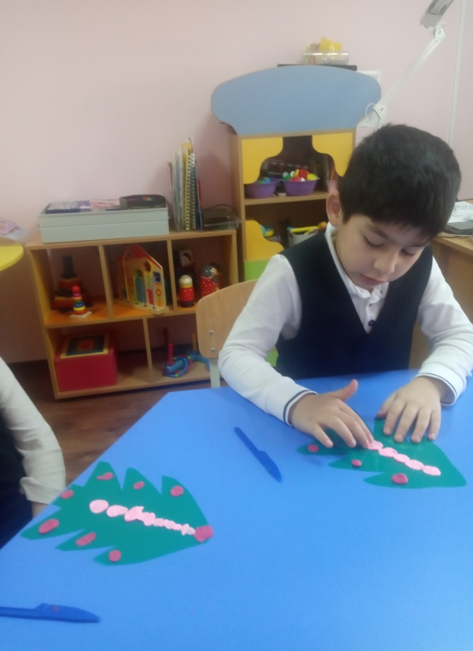
Рисование пластилином

Slide 20
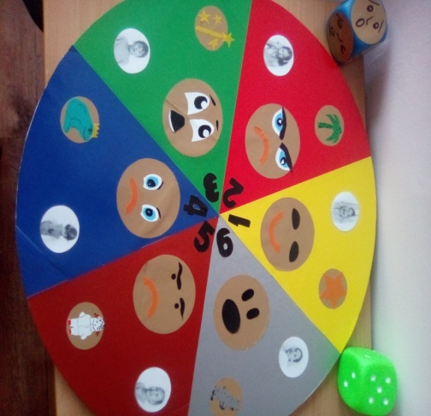
Дидактические игры и пособия
Круг эмоций
Начинаем с узнавания эмоции радость и грусть, так как детям с ТМНР, в том числе с РАС трудно различать сложные эмоциональные состояние людей. Представлены реальные фотографии детей и пиктограммы эмоций, а также сказочные герои из известных сказок. По условиям игры ребёнок может выбрать себе друга для совместных действий или передать ход другому игроку.

Slide 21
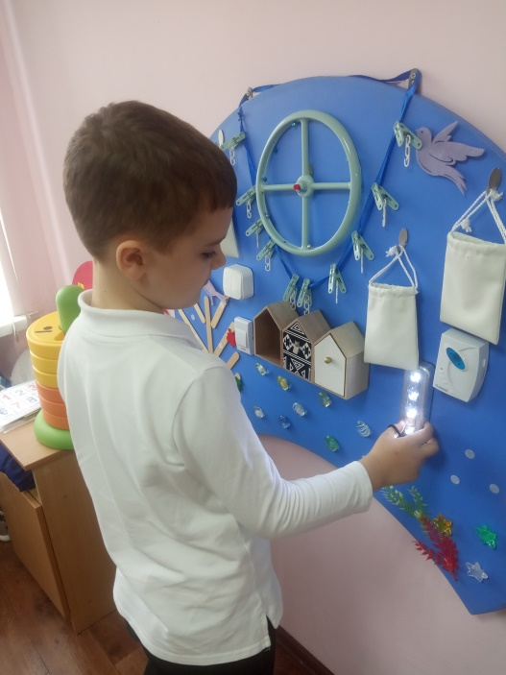
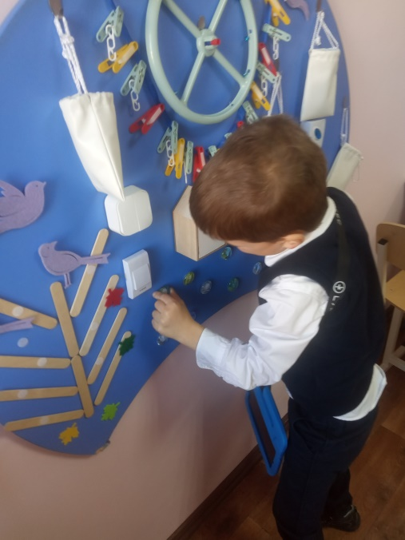
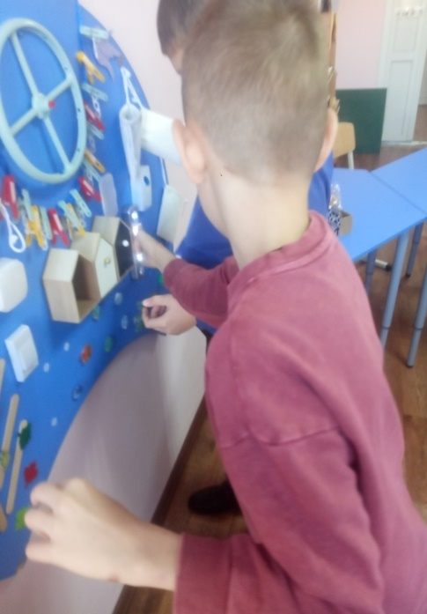
Полифункциональный модуль «Учусь, играя» Развивает мелкую моторику, пространственную ориентацию, способствует формированию интереса к совместной деятельности, обогащает сенсорный опыт, расширяет представление об окружающем

Slide 22
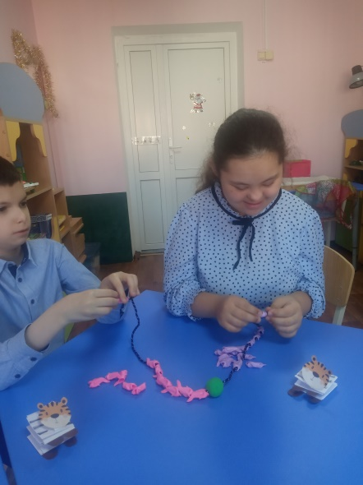
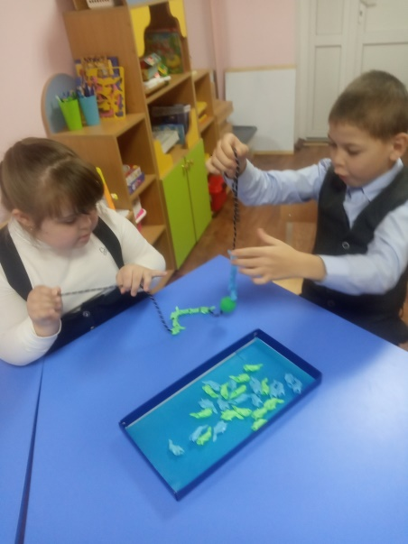
Игра « Поймай рыбку»
Направлена на формирование коммуникативных умений, развитие мелкой моторики, цветовосприятия, навыков счёта, может носить соревновательный характер.

Slide 23
Использование коммуникативных игр и упражнений является эффективным средством формирования коммуникативных умений и навыков обучающихся с ТМНР и РАС, способствуют социализации и социальной адаптации детей, снижению негативных реакций, коррекции нежелательного поведения и формированию положительных качеств личности.

